Slide 1
Diagnostika
Ing. Michal Bubílek, POS
Čerpáno z Wikipedia a CISCO

Slide 2
Prevence
Je lepší problémům předcházet než řešit škody vzniklých problémů
Tvořte si zápisy o stavu a architektuře sítě
Provádějte inspekce

Slide 3
Techniky řešení problémů
Seshora dolů(Top-down)
Začínáme v aplikační vrstvě a postupujeme směrem dolů k vrstvě fyzické.
Zdola nahoru(Bottom-up)
Začínáme ve fyzické vrstvě a postupujeme směrem nahoru k vrstvě aplikační.
Rozděl a panuj(Divide-and-conquer)
Začneme někde uprostřed a postupujeme nahoru nebo dolu.

Slide 4
Detekce fyzického problému
Používáme standardní smysly
Hmat
Vibrace větráku, teplota kabelu, …
Zrak
Vidíme vypojený kabel, …
Sluch
Neslyšíme ventilátor, slyšíme explozi, …
Čich
Cítíme, že něco hoří, …

Slide 5
ipconfig
Zobrazení informací o IP konfiguraci hosta (vaše IP adresa, IP adresa brány, maska)
ipconfig /all
Zobrazí všechny dostupné informace (MAC, DNS, …)
ipconfig /release
Zahození nastavení přidělené pomocí DHCP
ipconfig /renew
Nový požadavek na DHCP

Slide 6
ping
Testování dostupnosti hosta
Standardně se pokouší čtyřikrát o dostupnost na vybraného hosta
Výsledkem je zpráva o dostupnosti včetně časů, …
Př:
ping www.cisco.com
ping 192.168.7.5

Slide 7
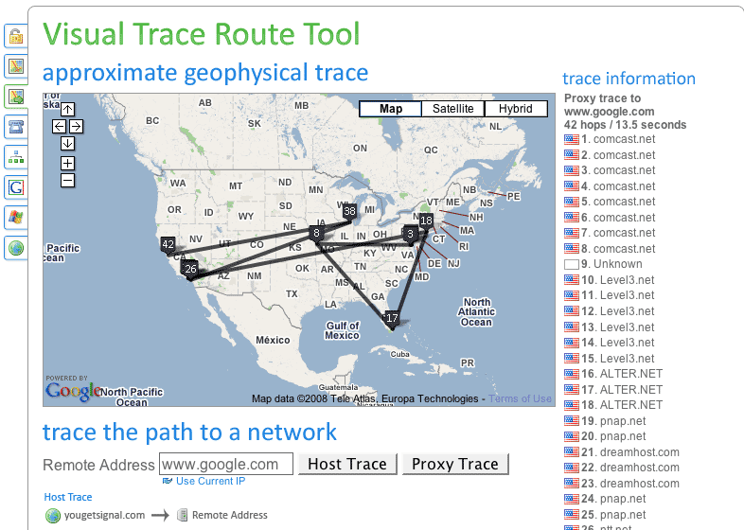
tracert
V případě, že je host nedostupný, běžný ping nezjistí kde onen problém nastal. K tomuto použijeme příkaz tracert.
Tracert prochází celou cestou paketu a informuje nás o dostupnosti jednotlivých zařízení na cestě.
Existují i mnohé grafické verze, které jsou schopny přímo na mapě světa vizualizovat cestu paketu.

Slide 8
nslookup
Dokáže převést jmennou adresu na IP adresu a navíc vypíše i DNS server, který toto provedl.

Slide 9
netstat
Zobrazí aktivní TCP spojení

Slide 10
Nezapomeňte
Je třeba zjistit místo problému (ping)
Správnost zapojení konektoru (přímý, kroucený, …)
Dodržet maximální délku kabelu.
Vyhnout se mechanickým poškozením
Znát význam LED indikátorů na zařízeních
…

